Slide 1
Técnicas y herramientas de prototipado
APE 4 · Fase 2 de 2 · Del wireframe al prototipo navegable
Jueves 22/10/2026 · Grupo 3 · Paralelo B · Interacción Humano-Computador · UTA
Notes:
TIEMPO 1 min. Saluda, presenta al grupo y di el tema. Frase sugerida: hoy convertimos los wireframes que hicimos en la Fase 1 en algo que se puede clicar, y lo probamos con ustedes.

Slide 2
De dónde venimos
FASE 1 · ya hecho
Requisitos R1 a R6
Sitemap y navegación
User flow
Componentes y estados
Wireframes lo-fi
FASE 2 · lo de hoy y del martes
Prototipo navegable
Prueba cognitiva con pares
Hallazgos y severidad
Versión corregida
Misma función, el Asistente IA de observaciones. Pasamos de cajas grises a algo que responde al clic.
Notes:
TIEMPO 1 min. En la Fase 1 trabajamos en papel digital: requisitos, sitemap, navegación, user flow, componentes y dos wireframes del Asistente IA. En la Fase 2 damos el paso siguiente: prototipo, prueba y corrección. Es el mismo proyecto, el Usability Test Dashboard 2.0.

Slide 3




Qué vamos a entregar
Prototipo navegable
Registro de prueba
HTML clicable del Asistente IA con estados reales
Jueves
Prueba cognitiva rápida con pares y su bitácora
Jueves y martes
Versión corregida
Conclusiones APE 4
Prototipo v2 con los hallazgos arreglados
Martes
Qué aprendimos de prototipar y probar
Martes
Notes:
TIEMPO 1 min. Estas son las cuatro evidencias que pide el APE 4. Hoy mostramos la primera y arrancamos la segunda en vivo. El martes cerramos la tercera y la cuarta con datos reales de la prueba.

Slide 4
Agenda de las dos sesiones
Jueves 22/10 | Min | Quién
Apertura | 5 | Mauricio
Fundamentos del prototipado | 12 | Eduardo
Técnicas y herramientas | 13 | Erick
Del wireframe al prototipo y prueba en vivo | 12 | Juan
Kahoot 1 | 8 | Mauricio
Martes 27/10 | Quién
Estados y microinteracciones | Erick
Resultados de la prueba y versión 2 | Juan
Criterios de elección y conclusiones | Eduardo
Kahoot 2 y cierre | Mauricio
Cada día cuenta con una mitad del tema y su Kahoot.
Notes:
TIEMPO 1 min. Jueves son 50 minutos y martes otros 50, en total una hora cuarenta. Cada compañero expone en las dos sesiones y el Kahoot cierra cada día, uno por cada mitad.

Slide 5
Prototipar: probar antes de construir
Bloque 1 · Fundamentos, fidelidad y alcance
Eduardo Chicaiza · Jueves 22/10/2026
Notes:
TIEMPO 0,5 min. Presenta el bloque: qué es un prototipo, cuánto detalle darle y hasta dónde llegar. Son las decisiones previas a elegir cualquier herramienta.

Slide 6


¿Qué es un prototipo?
Una representación parcial del producto que sirve para explorar, comunicar y probar una idea antes de construirla.
¿Se entiende?
¿Se puede usar?
Parcial, barato de cambiar y hecho para aprender.
¿Vale la pena construirlo?
Notes:
TIEMPO 1,5 min. Un prototipo es una versión parcial y barata del producto. No es el producto: es una herramienta para aprender. Las tres preguntas de la derecha son las que casi siempre responde. Si no sabemos cuál queremos responder, todavía no es momento de prototipar.

Slide 7
¿Por qué prototipar?
El costo de corregir crece con cada etapa.
Producto en uso
Código
Prototipo
Idea
Cambiar cuesta minutos
Cambiar cuesta horas
Cambiar cuesta días
Cambiar cuesta mucho
Notes:
TIEMPO 1 min. La idea es sencilla: cuanto más tarde se descubre un problema, más cuesta arreglarlo. En papel o en un prototipo cambiar algo toma minutos. Con el sistema ya programado toma días. No damos números exactos porque dependen del equipo y del proyecto.

Slide 8
Wireframe, mockup y prototipo
 | Wireframe | Mockup | Prototipo
Muestra | Estructura y orden | Aspecto visual final | Comportamiento
Responde a | ¿Dónde va cada cosa? | ¿Cómo se ve? | ¿Cómo se usa?
¿Se puede clicar? | No | No | Sí
Nuestro caso | Pantallas A y B de la Fase 1 | Colores de la app real | HTML del Asistente IA
Notes:
TIEMPO 1,5 min. Se confunden mucho. El wireframe dice dónde va cada cosa. El mockup dice cómo se ve. El prototipo dice cómo se comporta. En nuestro proyecto tenemos los tres momentos: los wireframes de la Fase 1, el aspecto tomado de la app real y el prototipo HTML.

Slide 9



Tres niveles de fidelidad
Baja
Media
Alta
Papel o cajas grises. Se hace en minutos.
Pregunta: ¿la estructura tiene sentido?
Pantallas ordenadas y navegación. Texto real.
Pregunta: ¿el flujo se entiende?
Se ve y responde casi como el producto.
Pregunta: ¿funciona bien en el detalle?
Notes:
TIEMPO 1,5 min. Fidelidad baja, media y alta. No hay uno mejor: depende de qué pregunta quieres responder. Un wireframe en papel responde bien si la estructura tiene sentido, pero no sirve para saber si un mensaje de error se nota.

Slide 10
La fidelidad tiene tres ejes
Eje | Baja | Alta | Nuestro v1
Visual | Cajas y grises | Colores y tipografía finales | Alta: tokens de la app real
Contenido | Texto de relleno | Textos reales | Alta: mensajes reales
Interacción | Solo imágenes | Estados y respuestas | Alta en un solo flujo
Se puede tener un eje alto y otro bajo. Elegimos cada uno según la pregunta.
Notes:
TIEMPO 1,5 min. Un error común es pensar que alto detalle visual es igual a alta fidelidad. Son tres ejes distintos. Nuestro prototipo v1 tiene aspecto y contenido altos y, en interacción, es alto solo en el flujo del Asistente IA. El resto del menú son pantallas de aviso.

Slide 11
Horizontal o vertical
Horizontal
Vertical
Muchas funciones, poco detalle en cada una. Sirve para ver el alcance.
Una función completa de principio a fin. Sirve para probar el uso real.
Nuestro v1 es vertical: Asistente IA completo, el resto del menú es placeholder.
Notes:
TIEMPO 1,5 min. Horizontal es ancho y superficial: muestra muchas funciones sin profundidad. Vertical es estrecho y profundo: una función completa. Nosotros elegimos vertical porque el objetivo es probar el Asistente IA con todos sus estados, no el sistema completo.

Slide 12

Desechable o evolutivo
Desechable
Evolutivo
Se construye para aprender y luego se descarta. Se permite código rápido y datos falsos.
Se refina en cada ronda hasta ser el producto. Exige código mantenible desde el inicio.
En nuestro caso: la IA de v1 es simulada, así que la lógica se descarta. Lo que se conserva son los textos, los estados y las decisiones.
Notes:
TIEMPO 1,5 min. Desechable: se hace para aprender y luego se tira. Evolutivo: se va refinando hasta convertirse en el producto. Nuestro prototipo es desechable en la lógica, porque la IA es simulada, pero conservamos textos, estados y decisiones de diseño para el desarrollo real.

Slide 13
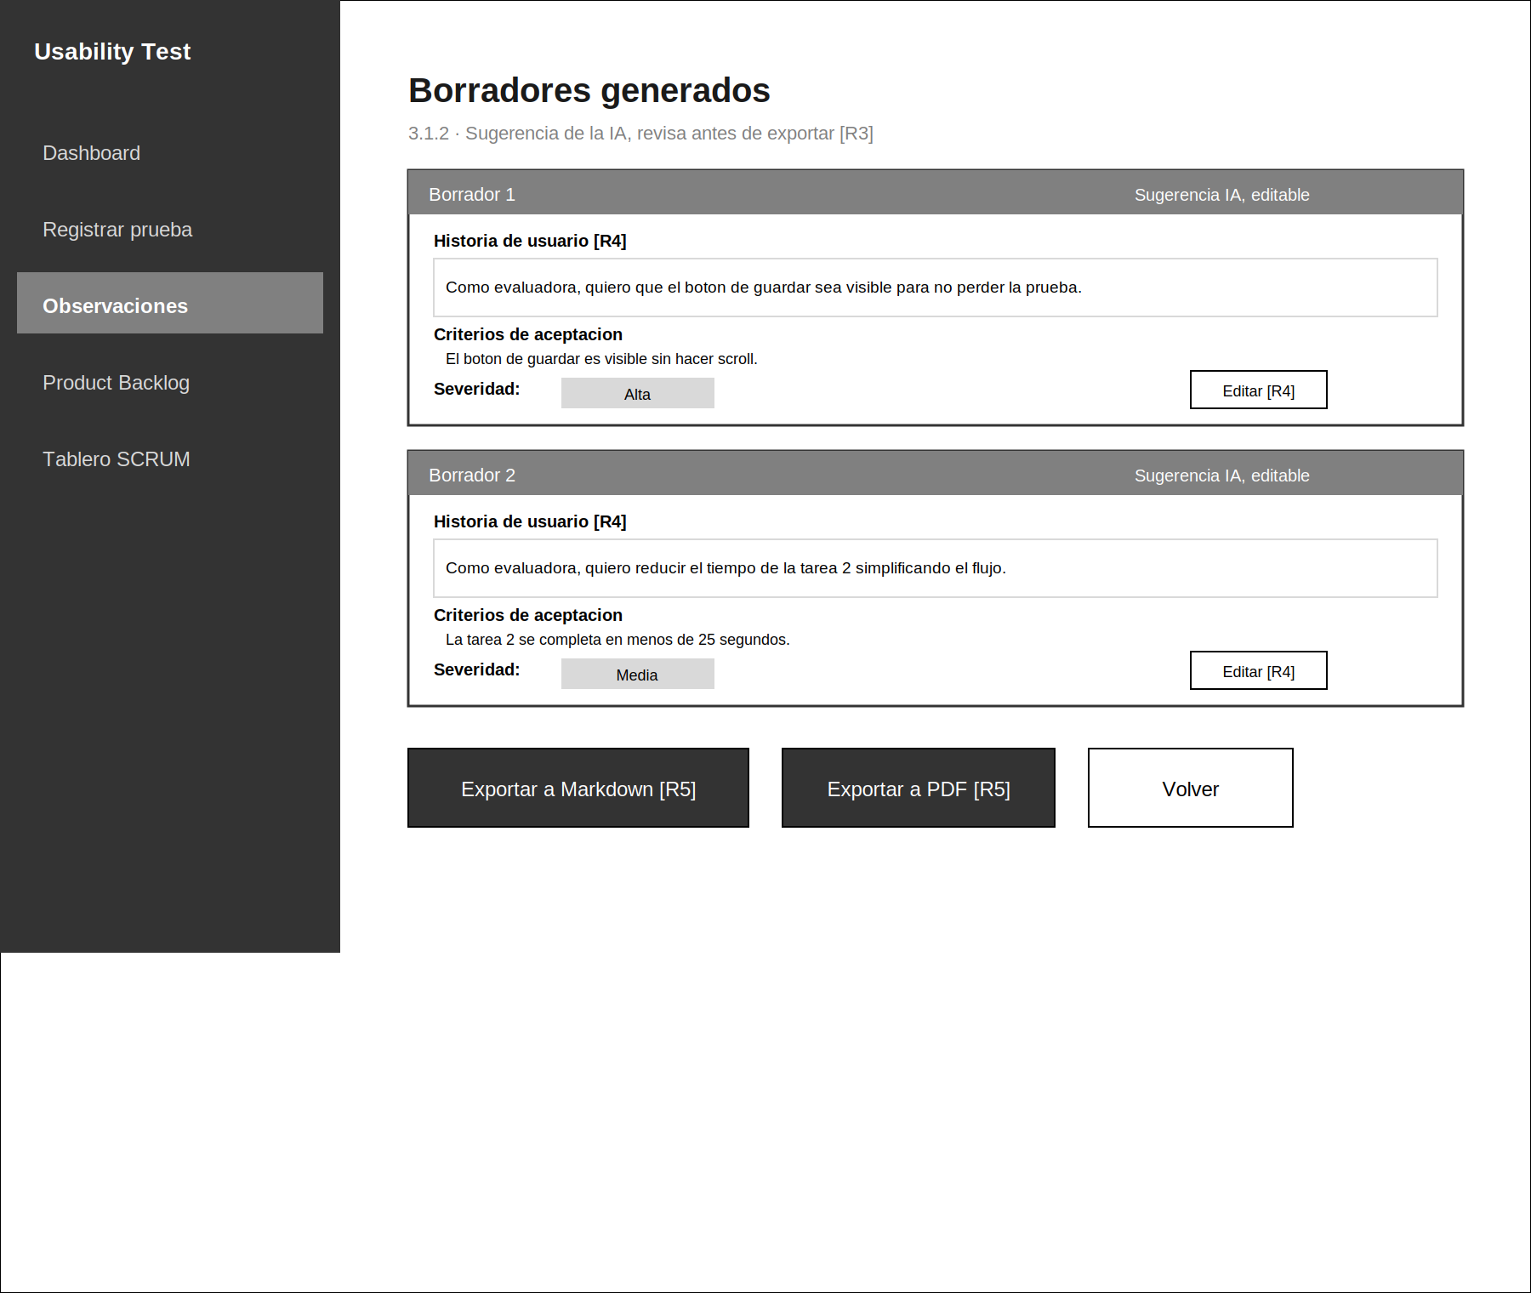
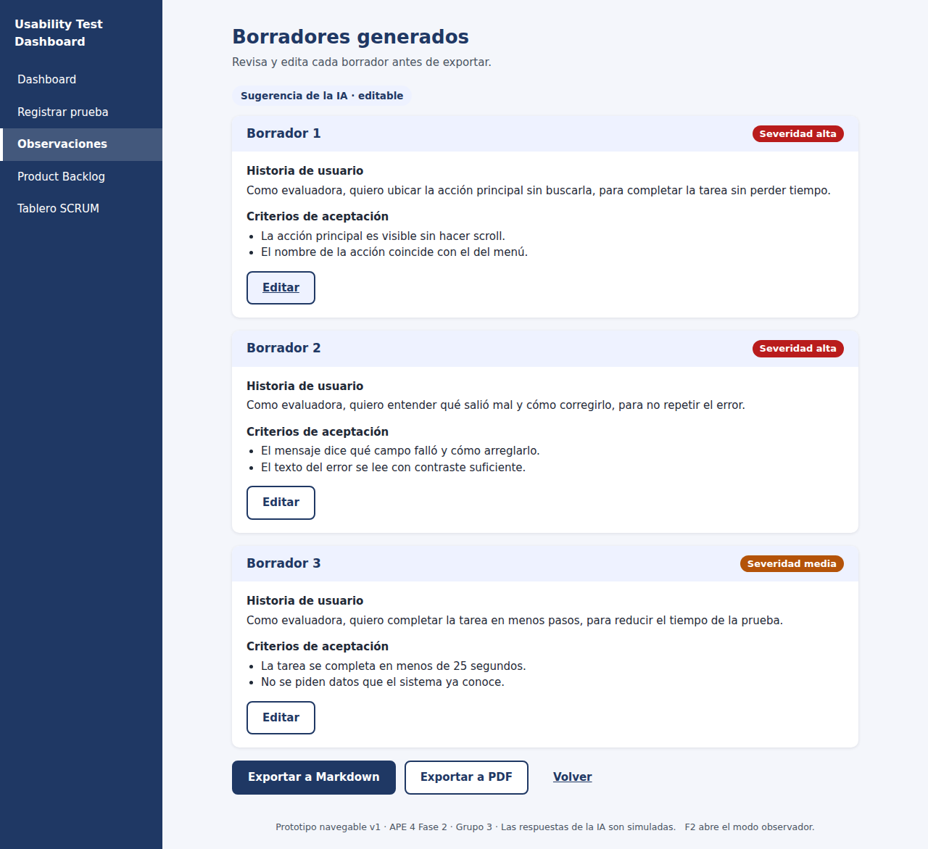
Misma pantalla, dos momentos
Fase 1 · wireframe lo-fi
Fase 2 · prototipo navegable v1
Notes:
TIEMPO 1 min. A la izquierda el wireframe B de la Fase 1: tarjetas de borrador con acciones. A la derecha, la misma pantalla en el prototipo. Cambian el aspecto y la capacidad de interactuar, pero la estructura es la que ya habíamos decidido y justificado.

Slide 14
Lo que decidimos para nuestro caso
Decisión | Elección | Por qué
Alcance | Vertical | Probar un flujo completo
Fidelidad visual | Alta | Usa los colores de la app real
Interacción | Alta en el flujo | Hay estados reales y errores
Vida útil | Desechable | La IA es simulada
Formato | HTML | Se versiona y se comparte por enlace
Notes:
TIEMPO 1,5 min. Resumen de decisiones. Cada una responde a la pregunta de la prueba: ¿Ana puede generar, revisar, editar y exportar borradores, y se recupera si la IA falla?

Slide 15


Errores comunes al prototipar
Sin pregunta
Pulir demasiado
Prototipar sin saber qué quieres aprender
Gastar días en detalles antes de probar
Confundirlo con producto
Probar tarde
Creer que ya está listo para usarse
Dejar la prueba para el final
Notes:
TIEMPO 1 min. Estos cuatro errores son los que más se ven. El primero es el más importante: prototipar sin saber qué se quiere aprender.

Slide 16
Para llevarse
Un prototipo sirve para aprender, no para entregar.
La fidelidad se elige por eje: visual, contenido e interacción.
1
2
Horizontal para ver alcance, vertical para probar uso.
Siguiente: ¿con qué técnica y herramienta lo hacemos?
3
4
Notes:
TIEMPO 1 min. Cierra con las tres ideas y pasa a Erick. Recuerda que las preguntas 1 a 4 del Kahoot salen de este bloque.

Slide 17
Técnicas y herramientas
Bloque 2 · Cómo se hace un prototipo y con qué
Erick López · Jueves 22/10/2026
Notes:
TIEMPO 0,5 min. Eduardo explicó qué prototipar y cuánto detalle. Ahora vemos cómo. Primero las técnicas, luego las herramientas y al final por qué elegimos HTML.

Slide 18



Cinco técnicas de prototipado
Papel
Clic a clic
Mago de Oz
Storyboard
Código
Cada una responde una pregunta distinta y cuesta distinto en tiempo.
Notes:
TIEMPO 1 min. Estas cinco técnicas cubren casi todo. No son excluyentes: se pueden combinar. Vamos una por una.

Slide 19


Prototipo en papel
Qué es
Cuándo sirve
Límite
Pantallas dibujadas a mano o en pizarra. Una persona mueve las hojas según lo que toque la otra.
Primeras ideas. Cambia en segundos y cualquiera puede hacerlo.
No muestra tiempos, errores ni diseño real.
Notes:
TIEMPO 1 min. Es la técnica más rápida. Excelente al inicio. No sirve para probar estados como el cargando.

Slide 20
Clic a clic
Qué es
Cuándo sirve
Límite
Imágenes de pantallas con zonas clicables que llevan a otra pantalla.
Probar la navegación y el recorrido entre pantallas.
Todo es fijo: no hay datos que cambien ni errores reales.
Notes:
TIEMPO 1 min. Es lo que hacen Figma o Penpot cuando conectas pantallas. Útil para flujos, limitado para estados.

Slide 21
Mago de Oz
Qué es
Cuándo sirve
Límite
Una persona detrás simula las respuestas del sistema sin que el participante lo note.
Funciones que aún no existen, como una IA o un reconocimiento de voz.
Requiere ensayo y una persona activa durante toda la prueba.
Notes:
TIEMPO 1 min. Muy relevante para nuestro tema porque la IA es la parte difícil de construir. Nosotros la simulamos con código, pero la idea es la misma.

Slide 22
Storyboard
Qué es
Cuándo sirve
Límite
Viñetas que cuentan una situación de uso, del problema a la solución.
Explicar el contexto: quién, dónde y para qué lo usa.
No permite probar la interfaz, solo la idea.
Notes:
TIEMPO 1 min. Sirve para comunicar al equipo y al cliente por qué existe la función, antes de dibujar pantallas.

Slide 23
Prototipo en código
Qué es
Cuándo sirve
Límite
Pantallas hechas con HTML, CSS y JavaScript que reaccionan de verdad.
Probar estados, tiempos, errores y accesibilidad.
Más tiempo de armado y requiere saber programar.
Notes:
TIEMPO 1 min. Es la técnica que escogimos. Cuesta más armarlo, pero las pruebas son más fieles.

Slide 24
Comparación de técnicas
 | Papel | Clic a clic | Mago de Oz | Storyboard | Código
Velocidad de armado | Muy alta | Alta | Media | Alta | Baja
Realismo | Bajo | Medio | Alto | Bajo | Alto
Costo de cambiar | Muy bajo | Bajo | Medio | Bajo | Medio
Prueba estados | No | Poco | Sí | No | Sí
Requiere programar | No | No | A veces | No | Sí
Notes:
TIEMPO 1 min. Vista rápida. Las filas son criterios, no hay ganador absoluto. La clave es elegir según la pregunta de la prueba.

Slide 25
Herramientas más usadas
Herramienta | Para qué destaca | Fidelidad
Papel o Excalidraw | Bocetos rápidos y colaborativos | Baja
Balsamiq | Wireframes con estilo de boceto | Baja
Figma | Diseño colaborativo y conexiones entre pantallas | Media y alta
Penpot | Alternativa abierta, basada en estándares web | Media y alta
Axure | Lógica condicional y variables | Alta
HTML, CSS y JS | Comportamiento y estados reales | Alta
Notes:
TIEMPO 1,5 min. No necesitas aprenderlas todas. Excalidraw y papel para bocetos. Balsamiq para wireframes de baja fidelidad. Figma y Penpot para diseño con conexiones entre pantallas. Axure para lógica condicional avanzada. HTML cuando necesitas comportamiento real. No mencionamos precios porque cambian.

Slide 26
Cómo elegir con cuatro preguntas
1. ¿Qué quiero saber?
2. ¿Quién lo va a probar?
La pregunta de la prueba manda.
Compañeros, usuarios reales o el equipo.
3. ¿Cuánto tiempo hay?
4. ¿Necesito estados o datos?
Papel en una hora, código en días.
Si hay carga y errores, mejor código.
Notes:
TIEMPO 1 min. Antes de abrir cualquier herramienta, responde estas cuatro preguntas. Si no puedes responder la primera, todavía no hay prototipo que hacer.

Slide 27
Por qué elegimos HTML
A favor
En contra
Se versiona en git con el resto del proyecto.
Se comparte con un enlace, sin cuentas.
Tiene cargando, error y éxito de verdad.
Registra clics y tiempos para la prueba.
Se revisa con herramientas de accesibilidad.
Más lento que dibujar.
No se edita con arrastrar y soltar.
Exige saber programar.
Aceptamos el costo porque la pregunta lo exige.
Notes:
TIEMPO 1,5 min. Respondimos las cuatro preguntas. Queremos saber si Ana se recupera de un fallo de la IA, y eso exige un estado de error real. Además queremos versionar con git y compartir con un enlace. Pagamos el costo de programarlo. Si el docente lo pide, el mismo flujo se puede re-crear en Figma.

Slide 28

Cómo está armado nuestro prototipo
index.html
estilos.css
app.js
Estructura: menú, contenido principal y avisos.
Colores de la app real y estados de botones.
Navegación, IA simulada y registro de la prueba.
Rutas con hash: #/observaciones, #/asistente, #/borradores.
Modo observador con F2 para registrar la prueba.
Notes:
TIEMPO 1,5 min. Tres archivos sin dependencias. No necesita instalar nada: se abre con doble clic. La navegación es por hash, como #/asistente. La IA es una función que devuelve borradores según palabras clave, con una espera de unos dos segundos.

Slide 29
Para llevarse
Cinco técnicas: papel, clic a clic, Mago de Oz, storyboard y código.
La herramienta se elige con la pregunta de la prueba, no al revés.
1
2
Elegimos HTML porque necesitamos estados reales y versionado.
Siguiente: del wireframe al prototipo y la prueba en vivo.
3
4
Notes:
TIEMPO 1 min. Cierra con las tres ideas y pasa a Juan. Las preguntas 5 a 7 del Kahoot salen de este bloque.

Slide 30
Del wireframe al prototipo navegable
Bloque 3 · Navegación, estados y prueba cognitiva rápida
Juan Carvajal · Jueves 22/10/2026
Notes:
TIEMPO 0,5 min. Ya vimos qué es un prototipo y cómo se hace. Ahora mostramos el nuestro, cómo sale de la Fase 1 y cómo vamos a probarlo con ustedes.

Slide 31
Cada requisito tiene su pantalla
Req. | Qué hace el usuario | Cómo se ve en el prototipo
R1 | Escribir observaciones | Campo de texto con contador
R2 | Generar borradores | Botón Generar con IA, espera simulada
R3 | Revisar borradores | Tarjetas ordenadas por severidad
R4 | Editar un borrador | Edición en línea con guardar
R5 | Exportar | Markdown real, PDF simulado
R6 | Informar un error | Mensaje con alerta y Reintentar
Notes:
TIEMPO 1,5 min. La trazabilidad de la Fase 1 sigue viva. Cada requisito R1 a R6 se ve en algo que se puede tocar. Si algo del prototipo no responde a un requisito, sobra. Y si un requisito no se ve, falta.

Slide 32
Mapa de navegación
Desde | Acción | Hacia
Observaciones | Analizar con IA | #/asistente
Asistente IA | Generar con IA | #/borradores
Borradores | Editar | Edición en la misma pantalla
Borradores | Exportar | #/observaciones con aviso
Asistente o borradores | Cancelar o Volver | #/observaciones
Asistente con error | Reintentar | Reenvía el mismo texto
Notes:
TIEMPO 1,5 min. Las seis transiciones de la Fase 1 están implementadas. Un ajuste: en la Fase 1 Reintentar volvía a reposo. Al prototipar vimos que obligaba a reenviar a mano, y decidimos que Reintentar reenvíe el mismo texto. Es una decisión de diseño que anotamos y se prueba con la tarea T4.

Slide 33
Siete estados del botón principal
Normal
Hover
Foco
Deshabilitado
Generar con IA
Generar con IA
Generar con IA
Generar con IA
Cargando
Éxito
Error
Generando...
Borradores generados
No se pudo generar
Cada estado responde a una condición: vacío, cargando, resultado o fallo.
Notes:
TIEMPO 1,5 min. En la Fase 1 definimos los estados del botón Generar con IA. Aquí los vemos dibujados. El color base cambió de gris oscuro a azul marino porque tomamos los colores de la app real; es un ajuste anotado en nuestras decisiones.

Slide 34
El tiempo también es diseño
0,1 s
1 s
10 s
Se siente instantáneo
Se mantiene el hilo de pensamiento
Límite de la atención
Nuestra IA simulada tarda entre 1,8 y 2,6 s, así que damos spinner, texto Generando borradores y botón Cancelar solicitud.
Notes:
TIEMPO 1,5 min. Nielsen describe tres límites de tiempo. Hasta 0,1 segundos se siente instantáneo. Hasta 1 segundo el usuario mantiene su hilo de pensamiento. Hasta 10 segundos mantiene la atención. Nuestra IA simulada tarda entre 1,8 y 2,6 segundos, así que mostramos spinner, texto de estado y botón para cancelar.

Slide 35
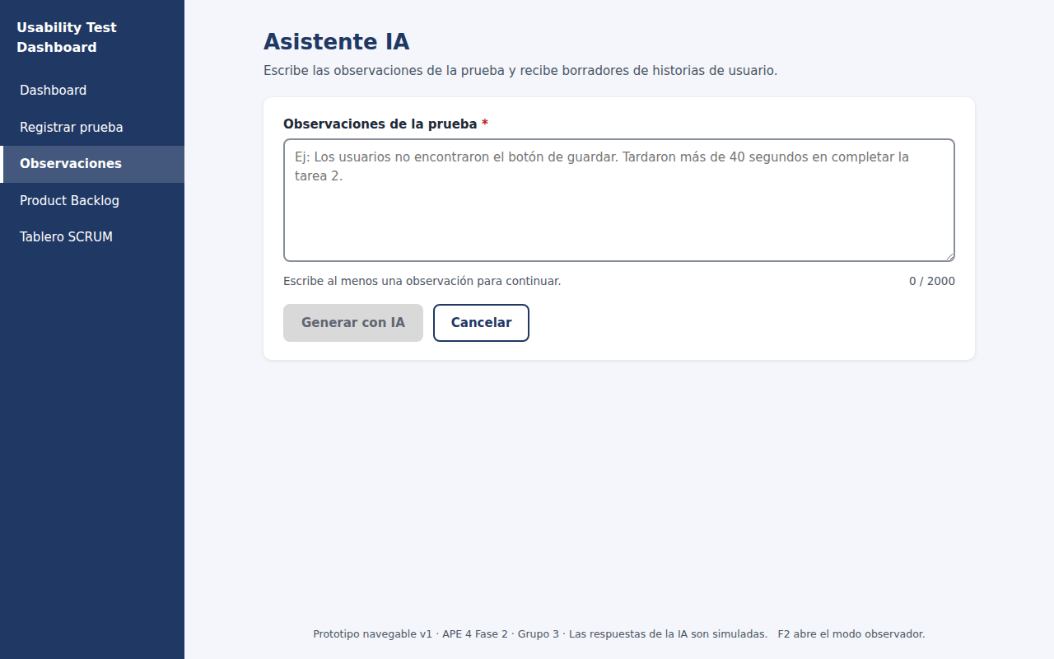
Demo en vivo
Observaciones, Analizar con IA
Botón apagado con el campo vacío
Escribir y generar: ver el cargando
Editar un borrador y guardar
Exportar a Markdown
Forzar un error y Reintentar
mauri10g.github.io/Grupo_3_Exposicion/prototipos/navegable/v1/
Notes:
TIEMPO 2 min. Abre el prototipo y recorre los seis pasos de la derecha sin saltarte el error. Para el error usa la dirección con ?fallo=una al final. Si no hay internet, abre index.html desde la carpeta del repositorio.

Slide 36


Prueba cognitiva rápida
¿Intentará lograr el efecto correcto?
¿Notará que la acción está disponible?
¿Relacionará la acción con su objetivo?
¿Verá que avanza tras hacerla?
Notes:
TIEMPO 1,5 min. El recorrido cognitivo evalúa si un usuario nuevo sabrá qué hacer en cada paso. Son cuatro preguntas que se hacen en cada acción de una tarea. Fueron propuestas por Wharton y colegas.

Slide 37
Con pares, en pequeño
Participantes
Roles
Reglas
3 a 5 compañeros que no diseñaron la pantalla.
Códigos P1, P2, P3.
Moderador: da la tarea.
Observador: anota sin ayudar.
Participante: piensa en voz alta.
Se avisa y se pide permiso.
No se ayuda ni se explica.
Se prueba el diseño, no a la persona.
Notes:
TIEMPO 1,5 min. No necesitamos cientos de personas. Nielsen recomienda rondas pequeñas de unas cinco personas y repetir. Los participantes llevan código, P1, P2, y nunca se anota su nombre. Se pide permiso antes de empezar.

Slide 38
Cuatro tareas para la prueba
Tarea | Consigna al participante | Éxito si
T1 | Genera borradores a partir de las observaciones | Llega a los borradores sin ayuda
T2 | Cambia la severidad de un borrador | Guarda el cambio
T3 | Exporta los borradores a Markdown | Se descarga el archivo
T4 | La IA falla: consigue los borradores | Se recupera sin perder su texto
Notes:
TIEMPO 1 min. Cada tarea cubre uno o más requisitos. El éxito se define antes de probar, no después. Así evitamos decidir según lo que salió.

Slide 39
Registro y severidad
Sev. | Significado
0 | No es un problema
1 | Cosmético, arreglar si sobra tiempo
2 | Menor, prioridad baja
3 | Mayor, prioridad alta
4 | Catastrófico, arreglar antes de entregar
Columnas del CSV
participante
tarea
hora
segundos
tipo y detalle
Prioridad = severidad × cuántos lo sufrieron.
Notes:
TIEMPO 1,5 min. El prototipo en modo observador guarda un CSV con participante, tarea, hora y tipo de evento. Cada problema se califica con la escala de severidad de Nielsen de 0 a 4. La prioridad combina severidad y cuántos participantes lo sufrieron.

Slide 40
Ahora probamos con ustedes
1
2
3
4
Dos voluntarios
Moderador lee la consigna
Observador usa F2
Nadie ayuda
Lo que salga hoy es dato real y se usa el martes.
Notes:
TIEMPO 2 min. Pide dos voluntarios. Uno hace T1 y T2 y otro T3 y T4, o los dos hacen todo si hay tiempo. El moderador lee la consigna, el observador abre el modo observador con F2 y marca Terminó o No pudo. Nadie ayuda al voluntario. Lo que salga es dato real para el martes.

Slide 41
Para llevarse
Cada requisito de la Fase 1 se ve en el prototipo.
Los estados y los tiempos son parte del diseño.
1
2
La prueba con pares es pequeña, con tareas y éxito definidos antes.
Martes: resultados, hallazgos y versión corregida.
3
4
Notes:
TIEMPO 1 min. Cierra y pasa a Mauricio para el Kahoot. Las preguntas 8 a 10 salen de este bloque. Anuncia que el martes se muestran los resultados de la prueba y la versión corregida.

Slide 42
Kahoot
10 preguntas · 8 minutos
Entra desde el celular a kahoot.it y escribe el PIN que aparece en pantalla.
Usa un apodo para jugar. Gana quien responda bien y rápido.
Notes:
TIEMPO 8 min. Proyecta el Kahoot del jueves, 10 preguntas: 4 de Eduardo, 3 de Erick y 3 de Juan. Entre pregunta y pregunta, el expositor correspondiente explica en una frase por qué la respuesta es esa. Al final, avisa que el martes hay otro Kahoot con la segunda mitad.

